Slide 1
Методические рекомендации по заполнению
Карты результативности и проведению экспертизы

Slide 2
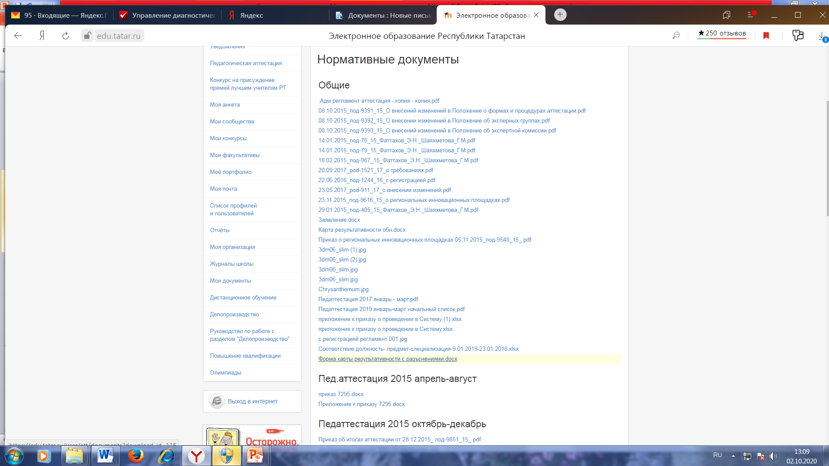

Slide 3
1.Личные данные (1.1 – 1.12)
2.Сведения о профессиональном рейтинге и достижениях за последние 5 лет (2.1 – 2.8) педагога
3.Результаты учебно-воспитательной работы за последние 3-5 лет (3.1 – 3.12) воспитанников
Эффективность использования современных информационных технологий, мультимедийных средств в профессиональной деятельности, образовательной практике (3.23)

Slide 4
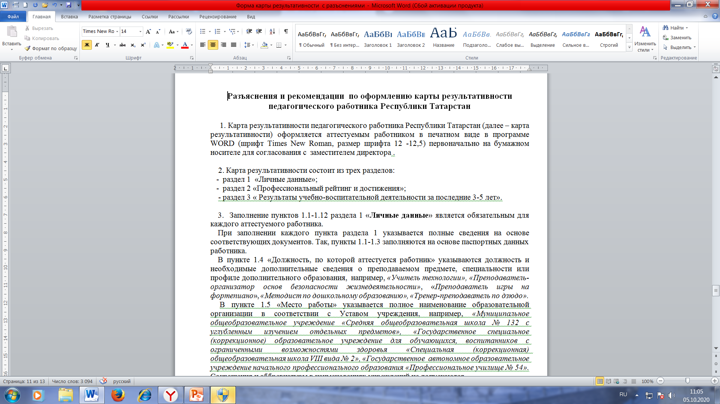
Раздел I
Смотрите рекомендации (бланк Карты)
Даны образцы записей
1.4 должность
1.5 место работы
указывается полное наименование образовательной организации в соответствии с Уставом учреждения
1.6 населенный пункт
«Кировский район муниципального образования
г. Казань»
1.9 образование
1.10 повышение квалификации

Slide 5
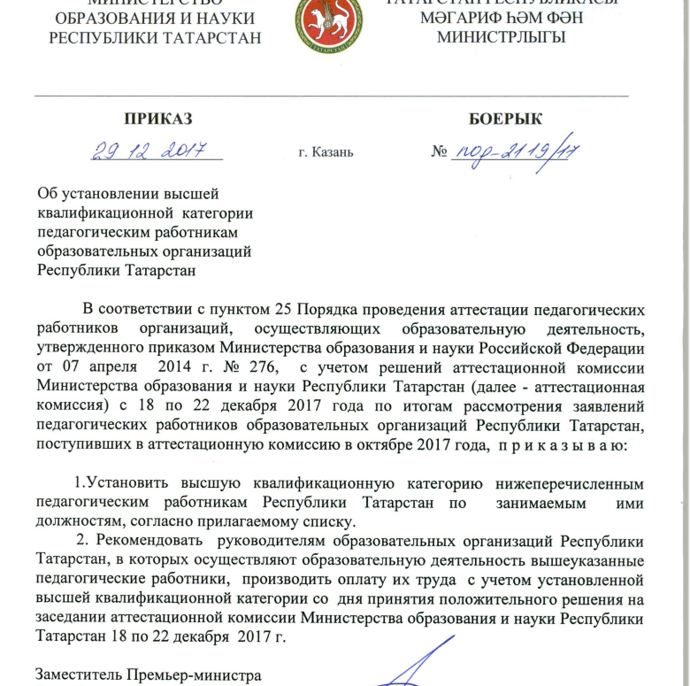
Квалификационная категория (имеющаяся), дата присвоения и окончания срока действия квалификационной категории
Высшая квалификационная категория- приказ МОи Н РТ от 29 декабря 2017г . № 2119/17

Slide 6
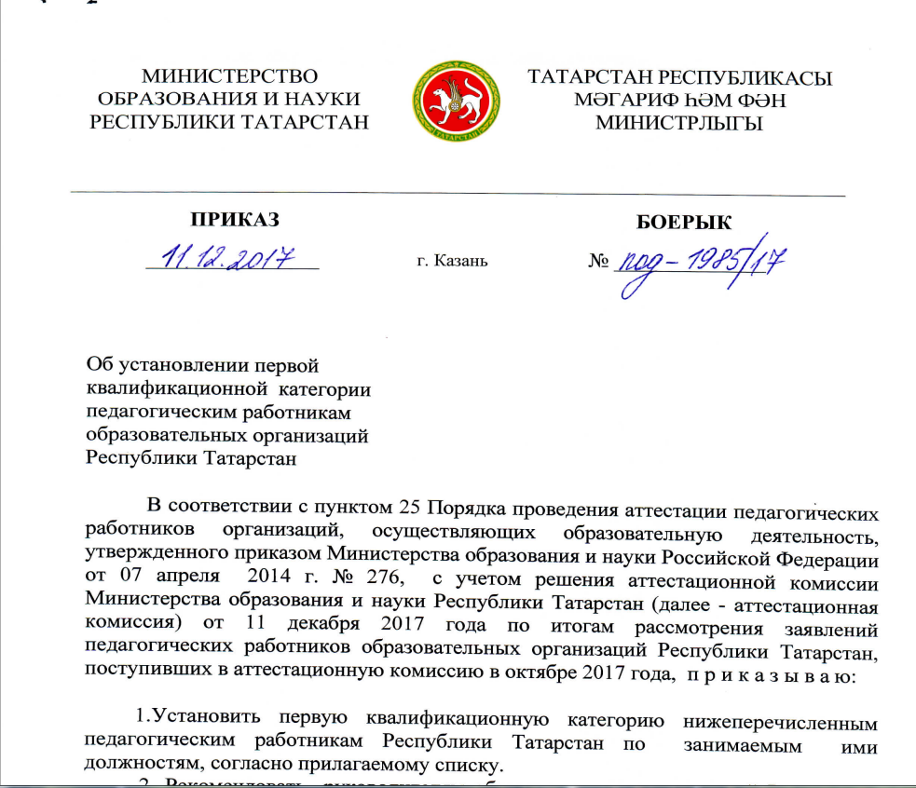
Первая квалификационная категория- приказ МОи Н РТ от 11 декабря 2017г . № 1985/17

Slide 7
Требования к оформлению Карты:
в программе WORD
шрифт Times New Roman
размер шрифта 12 -12,5
таблицы отформатировать
текст «по ширине», (по левому краю)…т.е. в одном стиле
Заполняется в соответствии с рекомендациями (после бланка Карты)
Таблицы, не имеющие отношения к должности исключаются, нумерацию не меняем!!!
Указываем реквизиты документов (№ приказов)!
Внимательно читаем «шапки» таблиц.

Slide 8
2.2. Руководство проблемными группами, временными творческими коллективами (или участие в проблемных группах, временных творческих коллективах)
Название (предмет) | Уровень (образовательное учреждение, район, город) | Сроки руководства
Руководитель творческой группы по разработке рабочих программ по биологии в соответствии с ФГОС 5 классы | образовательное учреждение | 2016-2018
Участник городского методического объединения учителей биологии по теме «Организация проектно-исследовательской деятельности учащихся» | город | С 2017 по настоящее время

Slide 9
2.2. Руководство проблемными группами, временными творческими коллективами (или участие в проблемных группах, временных творческих коллективах)
Участие в работе группы…
Руководитель проблемной группы….
Член всероссийской экспериментальной творческой группы педагогов по теме….
Руководитель ресурсного центра по подготовке к ЕГЭ учителей Кировского и Московского районов
Член общественной организации творческих учителей Министерства образования и науки РТ

Slide 10
2.2. Руководство проблемными группами, временными творческими коллективами (или участие в проблемных группах, временных творческих коллективах)
Название (предмет), цели создания проблемной группы, творческого коллектива | Уровень | Сроки руководства (участия)
Участие в работе группы «Одаренный ребенок», для подготовки и проведения муниципального этапа олимпиады по биологии | город | 2018 г.
Руководитель проблемной группы по теме «Моделирование содержания учебно-воспитательного процесса с целью формирования поликультурной личности» | Образовательное учреждение | С 2017г.
Член всероссийской экспериментальной творческой группы педагогов по теме «Инновационные решения в преподавании отдельных предметов» Центра педагогических инноваций им. К.Д.Ушинского | всероссийский | с сентября 2019г.

Slide 11
2.3. Участие в экспертных комиссиях, экспертных советах
Указать данные приказа о назначении:
Член жюри муниципального этапа Всероссийской предметной олимпиады по экологии. Приказ УО ИКМО г.Казани «Об организации работы жюри муниципального этапа Всероссийской олимпиады школьников в 2018/2019 учебном году» №729 от 14.11.2018г.
Эксперт республиканской аттестационной комиссии …
Эксперт республиканской комиссии по проверке гранта «Учитель-наставник», «Учитель-эксперт»…
Эксперт по проверке работ государственной итоговой аттестации по информатике и ИКТ ЕГЭ и ОГЭ …
Член комиссии по составлению республиканских диагностических контрольных работ по биологии.

Slide 12
2.4. Распространение педагогического опыта за период (3-5 лет), предшествующий аттестации
2.4.1. Проведенные открытые уроки, занятия, мероприятия
- Открытые уроки
- Внеклассные мероприятия
- Мастер-классы
- Мероприятия в рамках предметной недели
- Открытые занятия кружка и т.д.

Slide 13
2.4.2. Проведение, участие в семинарах
Тема выступления | Уровень (образовательное учреждение, район, город, межрегиональныйреспубликанский, федеральный, международный уровень) | Тема семинара, кем и для кого организован, место проведения | Дата
Система воспитательной работы в школе | республиканский | Выступление на семинаре учителей начальных классов «Эффективное взаимодействие с детьми и подростками с расстройствами аутистического спектра» организован НОУ ДПО «Центр социально-гуманитарного образования» | 2019

Slide 14
2.4.3. Выступления на конференциях
Тема выступления | Уровень | Тема конференции, кем организована, для каких категорий работников образования проведена, место проведения | Дата
Деятельностный подход в обновленном содержании естественнонаучного образования в системе школа-ВУЗ | республиканский | V республиканская научно-методическая конференция «Интегрированная система профессионального образования в условиях научно-образовательного кластера: проблемы и пути развития», ГАОУ ДПО «Институт развития образования РТ», Управление образования г.Казани для педагогов общеобразовательных школ, преподавателей учреждений начального, среднего и высшего профессионального образования, ФГБОУ ВПО «КНИТУ»

Slide 15
2.4.4. Методические публикации
Тема (название), вид публикации, количество страниц | Уровень | Где напечатана (наименование научно-методического издания, учреждения, осуществлявшего издание методической публикации | Год издания
Методическая разработка внеклассного мероприятия по теме «Экологический брейн-ринг», 3 страницы | федеральный | Размещено на сайте «Всероссийское издание «Портал образования»» https://portalobrazovaniya.ru/servisy/publik/publ?id=858
Методические рекомендации по проектированию рабочих программ (рабочая программа по предмету «Биология 5 класс»), 27 стр. | республиканский | Сборник «Методические рекомендации по проектированию рабочих программ (рабочая программа по предмету «Биология»), МО и Н РТ ГАОУ ДПО «ИРО РТ»

Slide 16
2.5. Результаты участия в конкурсах (конкурс в рамках реализации приоритетного национального проекта «Образование», конкурсы профессионального мастерства, методические конкурсы и др.)
Республиканский конкурс «50 инновационных идей»
II Международный конкурс «Лучший персональный сайт педагога – 2017» на портале Фонд Образовательной и Научной Деятельности 21 века
II Международный конкурс «Внеклассное мероприятие» на образовательном портале «РУСОЛИМП»
II Всероссийский (с международным участием) конкурс презентаций «ТопСлайд»
Всероссийский конкурс «Учитель года» …

Slide 17
2.7.другое
руководство педагогической практикой студентов
участие в общероссийском проекте «Школа цифрового века»
разработка программ
участие в форумах, всероссийских педсоветах, акциях
участие в педагогических сообществах
создание собственного сайта на портале …
участник вебинара
организация сверхпрограммной общероссийской предметной олимпиады Олимпус весенняя сессия (Диплом «Олимпус», Калининград)
Все, что не знаете куда разместить, размещайте сюда!

Slide 18
2.8. Результаты профессиональной деятельности, в том числе экспериментальной и инновационной
Вид, тема (название или описание) мероприятия | Уровень | Год
Член Региональной инновационной площадки ГАОУ ДПО «Институт развития образования РТ» (приказ МО и Н РТ от 5.11.2018 № 9548/18) по направлению «Научно-методическое и организационно-методическое обеспечение инновационных форм, методов, технологий непрерывного профессионального развития руководящих и педагогических работников системы образования РТ» Тема инновационной деятельности «Проектная деятельность как инновационная составляющая одной из организационных форм обучения». Справка ГАОУ ДПО «ИРО РТ» № 206-рип от 19 мая 20219г. Осуществляю инновационную деятельность по теме: … Имею авторскую разработку…. Имею рецензию, отзыв и т.д… | республиканский

Slide 19
П.2.8.
Осуществляю инновационную деятельность по теме «Системно-деятельностный подход: творческие задания на уроках иностранного (французского) языка» в республиканской инновационной площадке ИРО РТ «Актуальные проблемы реализации ФГОС общего образования».
Результаты работы:
опубликовала статью …
провела мастер-класс …
выступила на конференции …

Slide 20
3. Результаты учебно-воспитательной работы за последние 3-5 лет
3.1 Результаты ЕГЭ, ЕРЭ
3.2. Результаты сдачи ГИА по преподаваемому предмету аттестуемого работника
3.3. Результаты республиканского тестирования учащихся 4, 6, 8, 10 классов
Таблицы, не имеющие отношения к педагогической деятельности убираем, сохраняя нумерацию!!!

Slide 21
3.6. Результаты участия обучающихся (воспитанников) в конкурсах, смотрах, концертах, соревнованиях и др. мероприятиях по предмету (профилю образовательной программы, реализуемой педагогическим работником) как в очной, так и в дистанционной форме
Вид, название мероприятия | Уровень | Результат (занятое место) | Дата проведения | Документы (материалы) подтверждающие результаты (при наличии высоких результатов)
Пушкинский фестиваль художественных работ «Здесь был Пушкин» | федеральный | 3 место | 2016 | Диплом Государственный историко-архитектурный и государственный музей заповедник «Казанский Кремль»
XIII открытый городской экологический Форум школьников «Зилант» | город | II место | 2018 | Грамота Управления образования города Казани

Slide 22
3.8. Работа за рамками тарифицированных часов (внеклассная работа по предмету и др.)
Вид деятельности (кружки, секции, мероприятия) | Тема, название | Дата проведения мероприятия | Уровень | Результаты (если есть)
Наставник учащихся, принявших участие в VIII региональном интеллектуальном марафоне учащихся 5 классов, прошедших обучение по системе Л.В.Занкова | VIII региональный интеллектуальный марафон учащихся 5 классов, прошедших обучение по системе Л.В,Занкова | 2018 | региональный | Диплом Гран-при в номинации «Природоведение» МО и Н РТ
-Руководитель кружка…
-Руководитель Республиканского сетевого научно-практического проекта Школьный экологический мониторинг «Здоровье моей школы»
-Организатор предметной недели по химии…

Slide 23
3.12. Другие результаты
3.12 Другие результаты…
Учебный год | Вид деятельности, название мероприятия | Описание результата
 | Поступление в вузы по профилю | Сколько и куда
 | Результаты ОГЭ, ЕГЭ более 80 и 90 баллов (высокие | Кто и сколько
 | Работа классного руководителя с родителями Программа антинаркотической работы «Путь к успеху» с родителями школьников 9-11 классов | Родительский всеобуч по программе «Путь к успеху». Автор программы Вахрушева И.Г. Разработка памяток и рекомендаций для родителей.
 | Работа классного руководителя достижения класса

Slide 24
3.23. Эффективность использования современных информационных технологий, мультимедийных средств в профессиональной деятельности, образовательной практике
Какие средства используются (DVD проигрыватель, проектор, компьютер, интерактивная доска и т.д.)
Как часто | На каждом уроке
В каких целях | Для достижения более высокого уровня наглядности уроков, расширения возможности активизации деятельности школьников при непрерывной обратной связи, оживляющей учебный процесс, способствующей повышению его динамизма и приводящей к формированию положительного отношения учащихся к изучаемому предмету, проведения тестирования, педагогического мониторинга, работы в информационной системе «Электронное образование Республики Татарстан, обогащения творческой лаборатории за счет электронных учебных программ, презентаций, работы с персональным сайтом (перечислить…)

Slide 25
Подпись аттестуемого работника Сергеева (Сергеева С.М.)
Заверяю достоверность сведений в карте результативности профессиональной деятельности учителя французского языка Сергеевой С.М. и подлинность документов, представленных мне аттестуемым работником в подтверждение своих достижений и результатов.
Рекомендации: Продолжать инновационную работу по теме:…, представить результаты инновационной работы на заседании методического объединения учителей иностранного языка гимназии.
Заключение: уровень квалификации учителя французского языка Сергеевой С.М. соответствует требованиям, предъявляемым к высшей квалификационной категории.
Директор МБОУ «Гимназия № 9» Кузнецова (Кузнецова М.Б.)
И.О.заведующей учебно-методическим сектором
информационно-методического отдела
по Кировскому и Московскому районам
Управления образования исполнительного комитета
Муниципального образования г.Казани Царегородцева (Царегородцева О.Н.)
05.10.2020г.

Slide 26
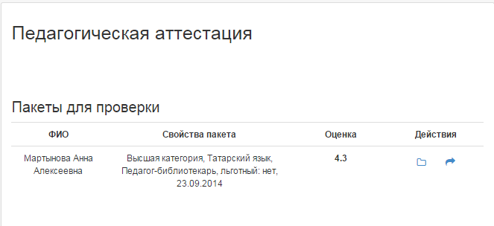
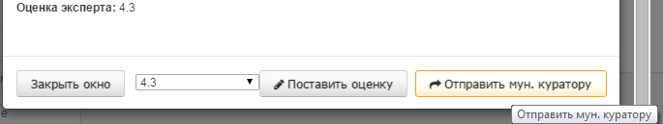
Экспертиза
(работают 2 эксперта: внутренний и внешний)
Первая квалификационная категория от 3,3 до 4,29 баллов;
Высшая квалификационная категория от 4,3-х до 5 баллов.

Slide 27
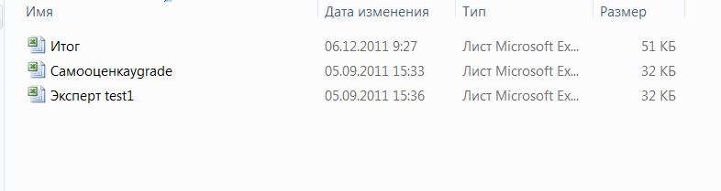

Slide 28
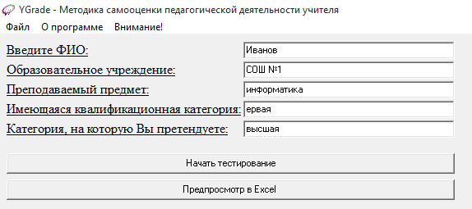
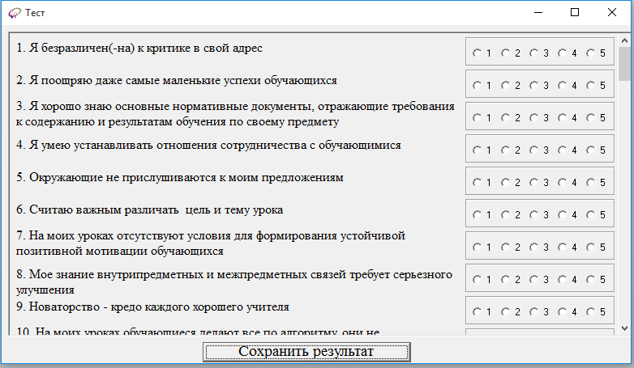
Самооценка педагога

Slide 29
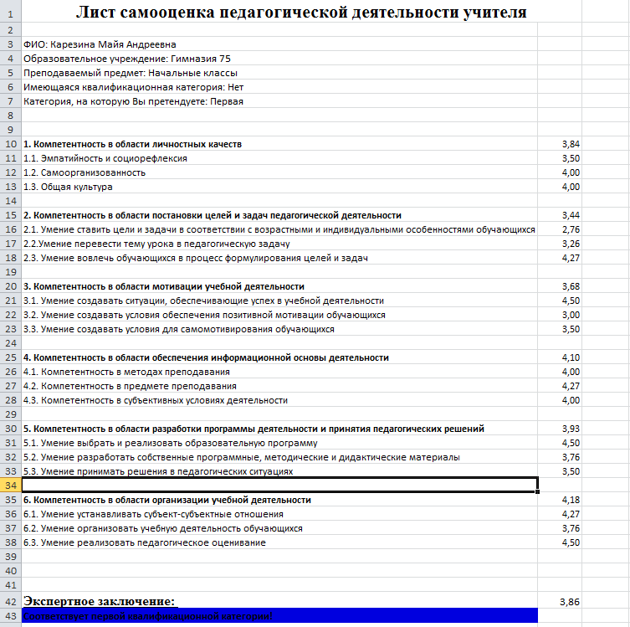

Slide 30
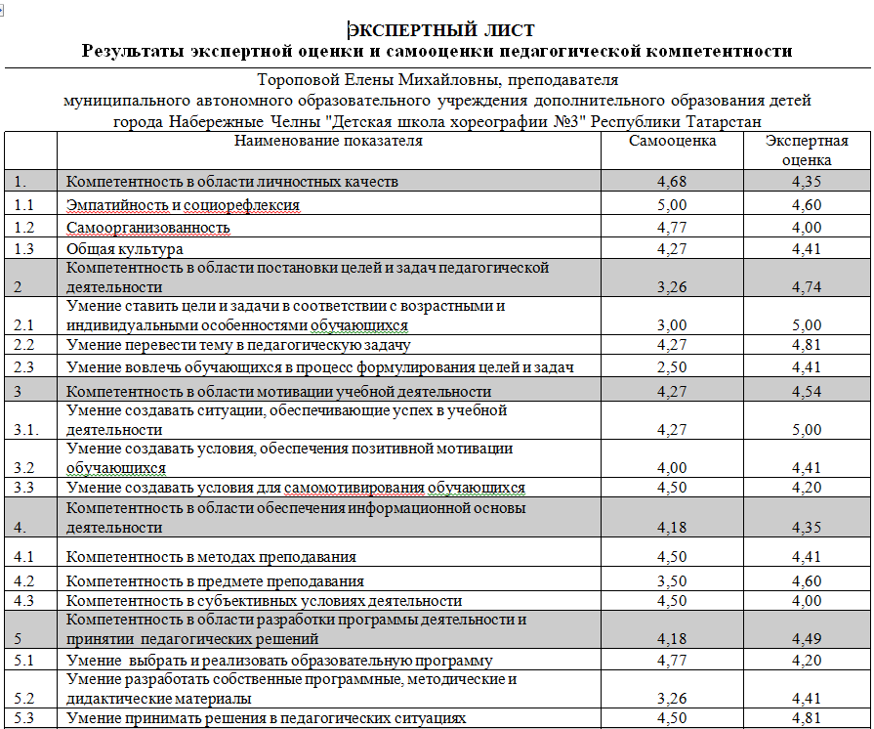

Slide 31
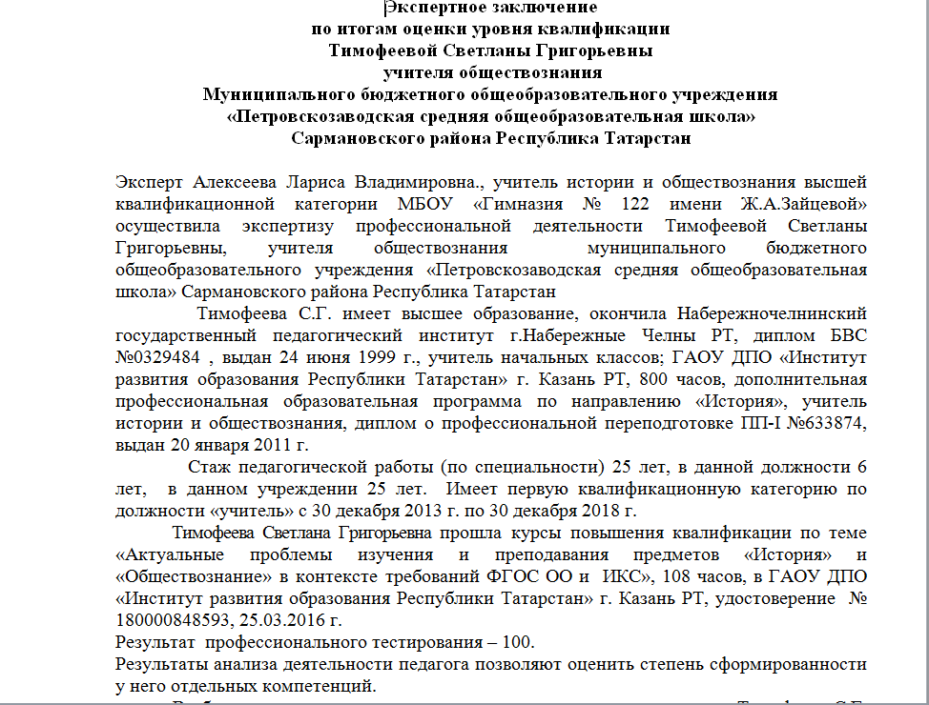

Slide 32
